Slide 2

第三节 区间估计
置信区间定义
置信区间的求法

Slide 3
引言
前面，我们讨论了参数点估计. 它是用样本算得的一个值去估计未知参数. 但是，点估计值仅仅
是未知参数的一个近似值，它没有反映出这个近似值的误差范围，使用起来把握不大. 区间估计正好弥补了点估计的这个缺陷 .

Slide 4

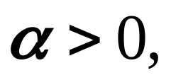

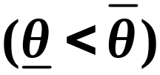
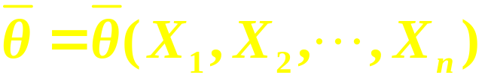
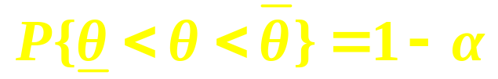
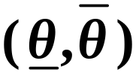
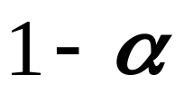


一、 置信区间定义
设 是 一个待估参数，给定
若由样本
X₁,X₂,…X_{n}确定的两个统计量
满足
则称区间 是 的置信水平（置信度 )为
的置信区间.
和 分别称为置信下限和置信上限.

Slide 5
可见，
对参数 作区间估计，就是要设法找出两个
只依赖于样本的界限(构造统计量).
一旦有了样本，就把 估计在区间 内 .
这里有两个要求:

Slide 6


1. 要求 以很大的可能被包含在区间
内，就是说，概率 要尽可能大 .
即要求估计尽量可靠.
2. 估计的精度要尽可能的高. 如要求区间长度
尽可能短，或能体现该要求的其它准则.
可靠度与精度是一对矛盾，一般是
在保证可靠度的条件下尽可能提高
精度.

Slide 7
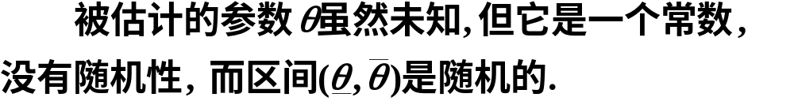
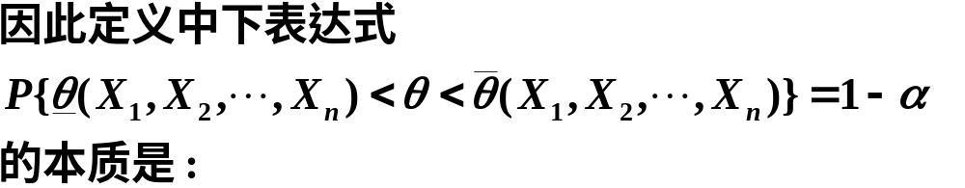
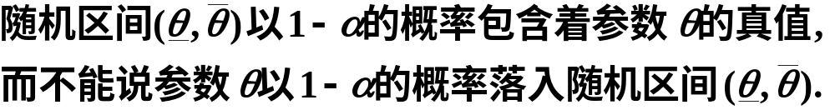
关于定义的说明

Slide 8
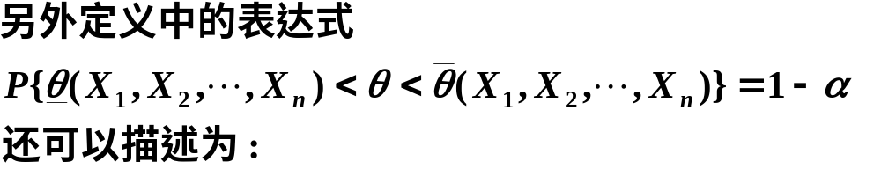
若反复抽样多次(各次得到的样本容量相等,都是n)
按伯努利大数定理, 在这样多的区间中,

Slide 9
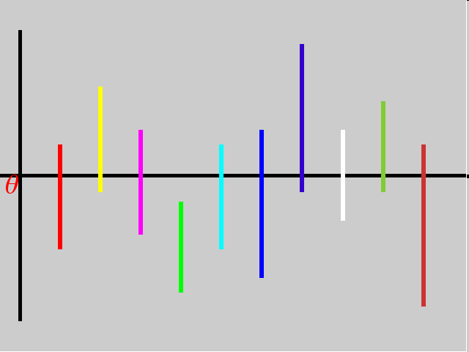
例如

Slide 10







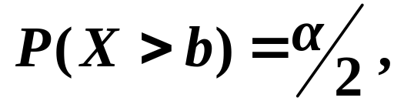
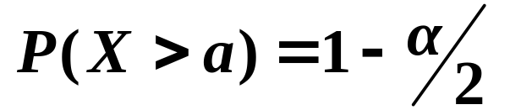
二、置信区间的求法
在求置信区间时，要查表求分位点.
设 , 对随机变量X，称满足
定义
的点 为X的概率分布的上 分位点.

Slide 11
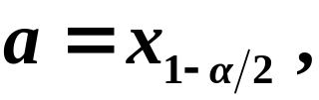
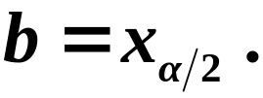
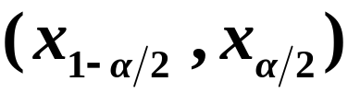

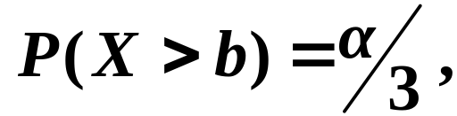
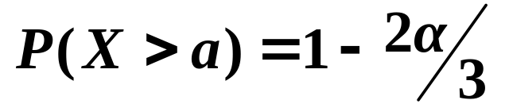
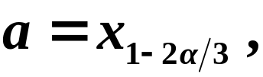
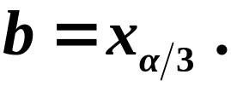
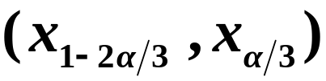
若 X 为连续型随机变量 , 则有
由此可见，置信水平为 的置信区间是不唯一的。
所求置信区间为
所求置信区间为

Slide 12
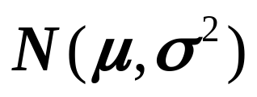
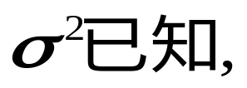



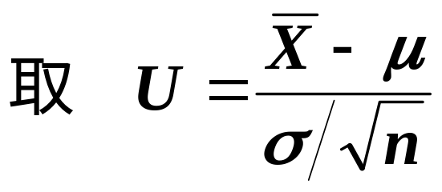
例1 设X₁,…X_{n}是取自 的样本，
求参数 的置信度为 的置信区间.
解
选 的点估计为 ,
明确问题,是求什么
参数的置信区间?
置信水平是多少？
~ N(0, 1)
寻找一个待估参数和
统计量的函数 ，要求
其分布为已知.
寻找未知参
数的一个良
好估计.
有了分布，就可以求出
U取值于任意区间的概率.

Slide 13
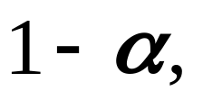
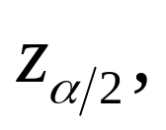
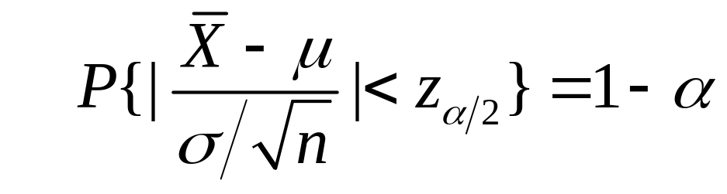
对于给定的置信水平, 根据U的分布，确定一
个区间, 使得U取值于该区间的概率为置信水平.
对给定的置信水平
为什么
这样取？
查正态分布表得
使

Slide 14
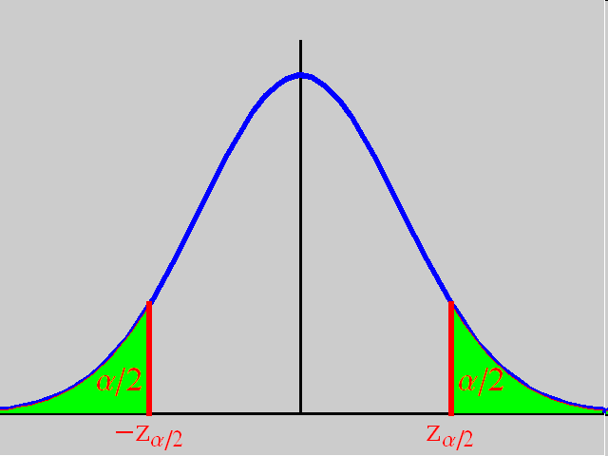
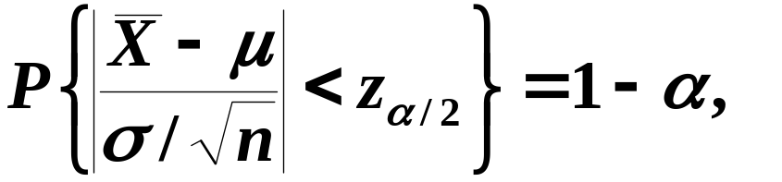
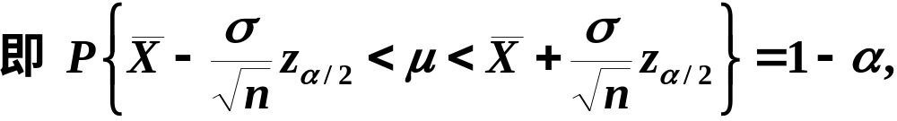

Slide 15
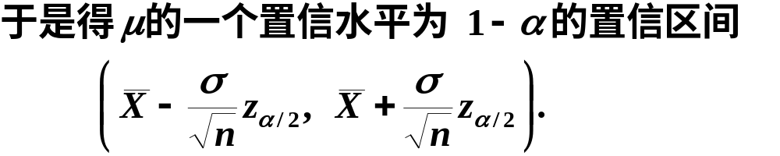

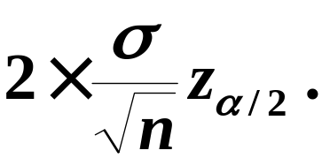
这样的置信区间常写成
其置信区间的长度为

Slide 16
从例1解题的过程，我们归纳出求置信区间的一般步骤如下:
1. 明确问题, 是求什么参数的置信区间?
置信水平 是多少?
2. 寻找参数 的一个良好的点估计
T(X₁,X₂,…X_{n})
3. 寻找一个待估参数 和估计量 T 的函数
U(T, ),且其分布为已知.

Slide 17
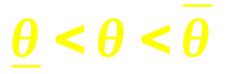
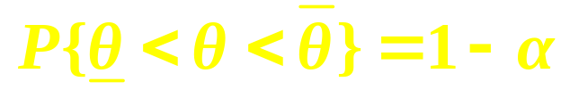
4. 对于给定的置信水平 ，根据U(T, )的分布，确定常数a, b，使得
P(a <U(T, )<b) =
5. 对“a<S(T, )<b”作等价变形,得到如下形式
即
于是 就是 的100( )％的置信区间.

Slide 18
可见，确定区间估计很关键的是要寻找一个
待估参数 和估计量T 的函数U(T, ), 且U(T, )
的分布为已知, 不依赖于任何未知参数 .
而这与总体分布有关，所以，总体分布的形式是
否已知，是怎样的类型，至关重要.

Slide 19
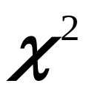
需要指出的是，给定样本，给定置信水平 ，置信区间也不是唯一的.
对同一个参数，我们可以构造许多置信区间.
1.在概率密度为单峰且对称的情形，当a =-b时求得的置信区间的长度为最短.
2.即使在概率密度不对称的情形，如 分布，
F分布，习惯上仍取对称的分位点来计算未知参数的置信区间.

